Slide 1
Баг-репорты по сайту Multiplex

Slide 2
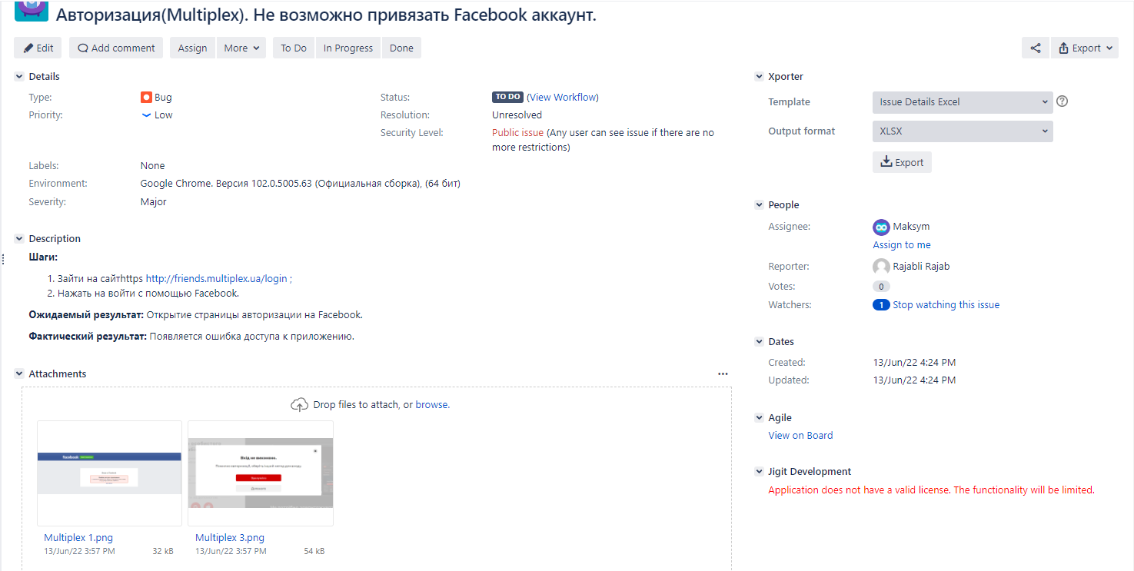
Multiplex. Баг- репорт №1

Slide 3
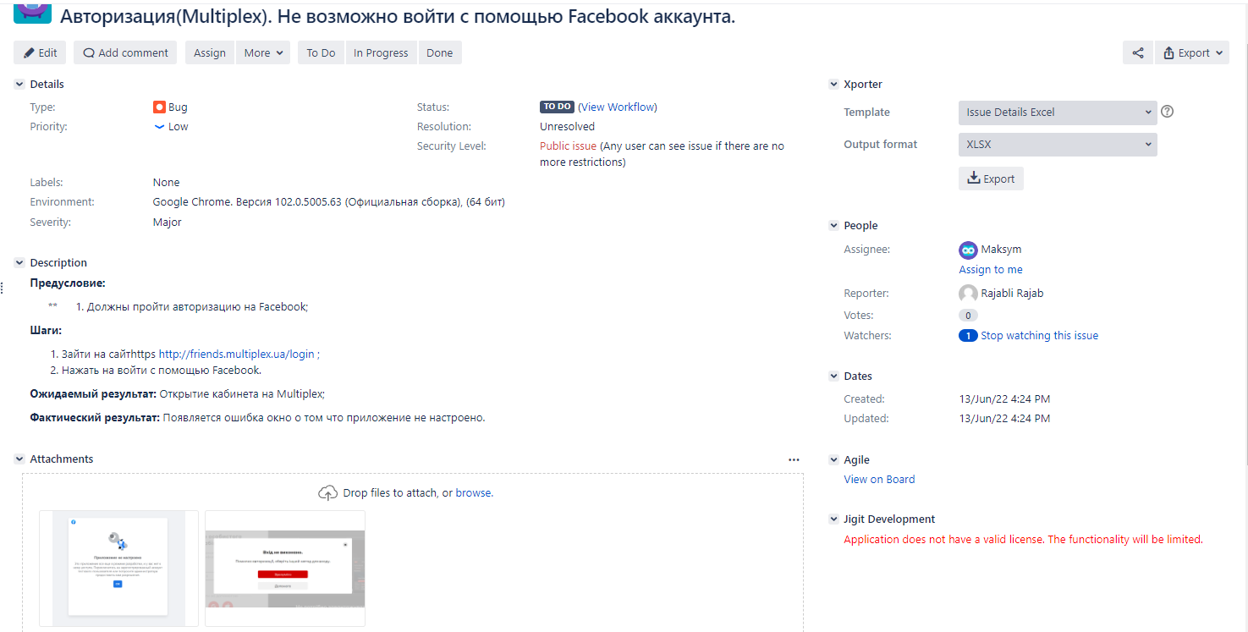
Multiplex. Баг- репорт №2

